Slide 1



Simulador de Tráfego em Malha Viária
Lucas de Liz Frutuoso
Matheus Henrique Maas
27/10/2022

Slide 2
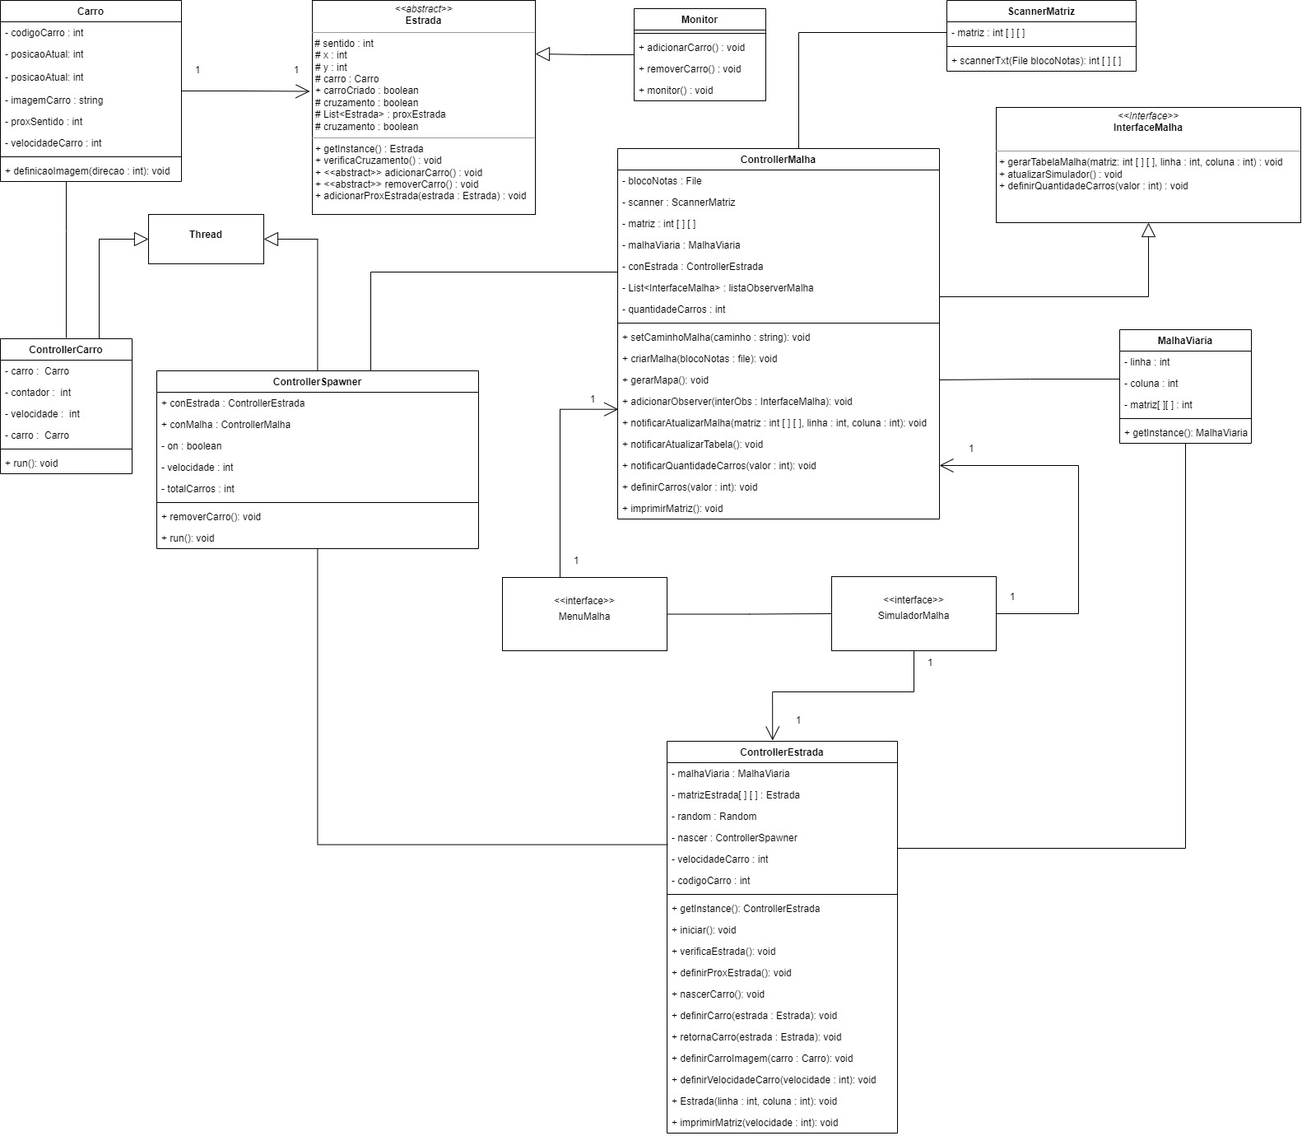

Diagrama de Classes

Slide 3
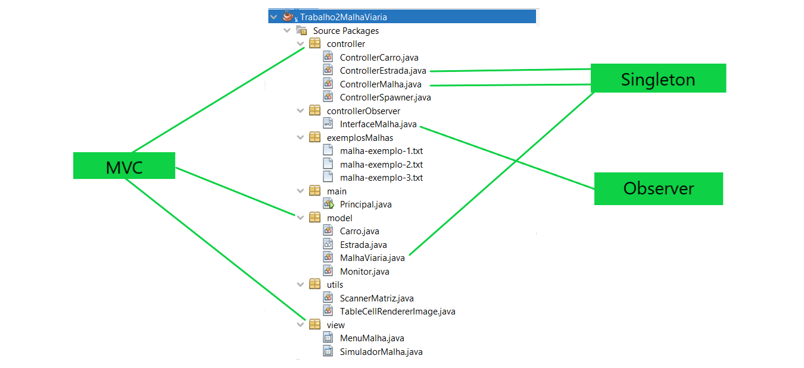
Estrutura do Projeto

Slide 4
Especificação Carros
Cada carro é uma Thread;
Cada carro possui uma velocidade aleatória;
O carro se movimenta, uma posição por vez, se a opção a frente estiver livre;
O carro só anda em um cruzamento se estiver livre as posições;
Ao chegar no final da estrada, o carro é encerrado.

Slide 5
Especificação Malha Viária
São carregadas de arquivos textos;
As primeiras linhas são as quantidades de linhas e de colunas;
Cada posição da malha tem um valor que diz se é movimento ou segmento;
As vias são sempre: verticais ou horizontais e de mão dupla;

Slide 6
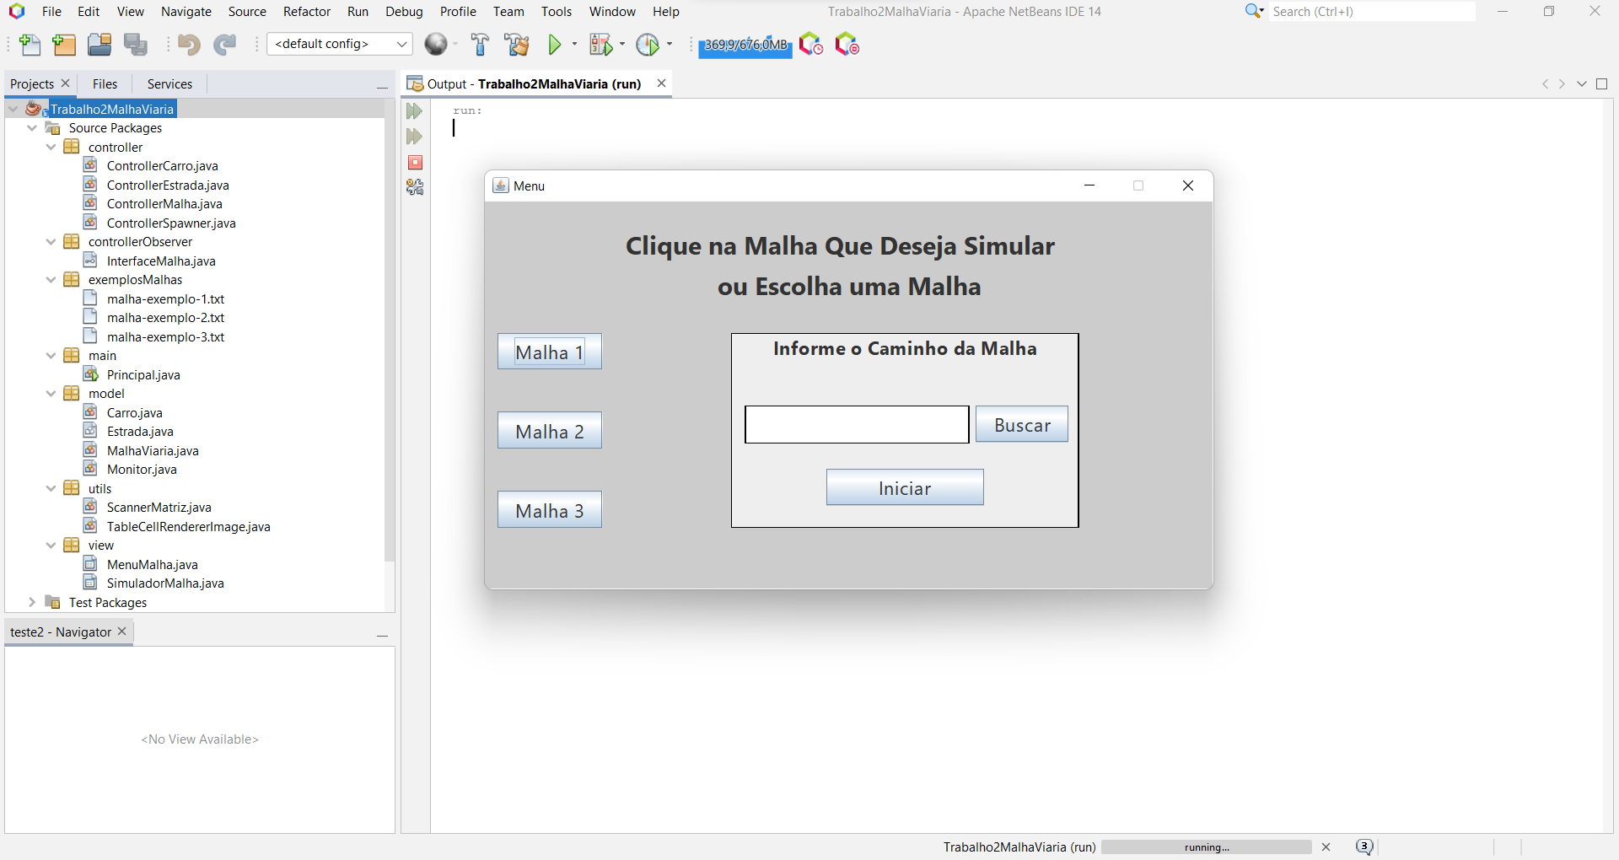
Resultados

Slide 7
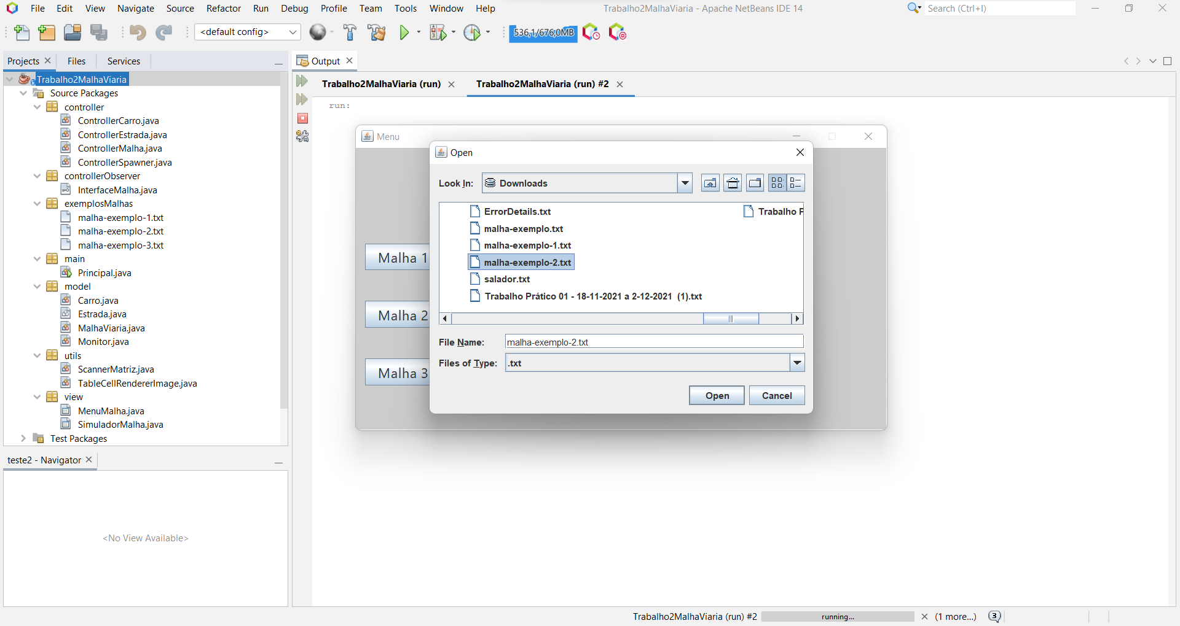
Resultados

Slide 8
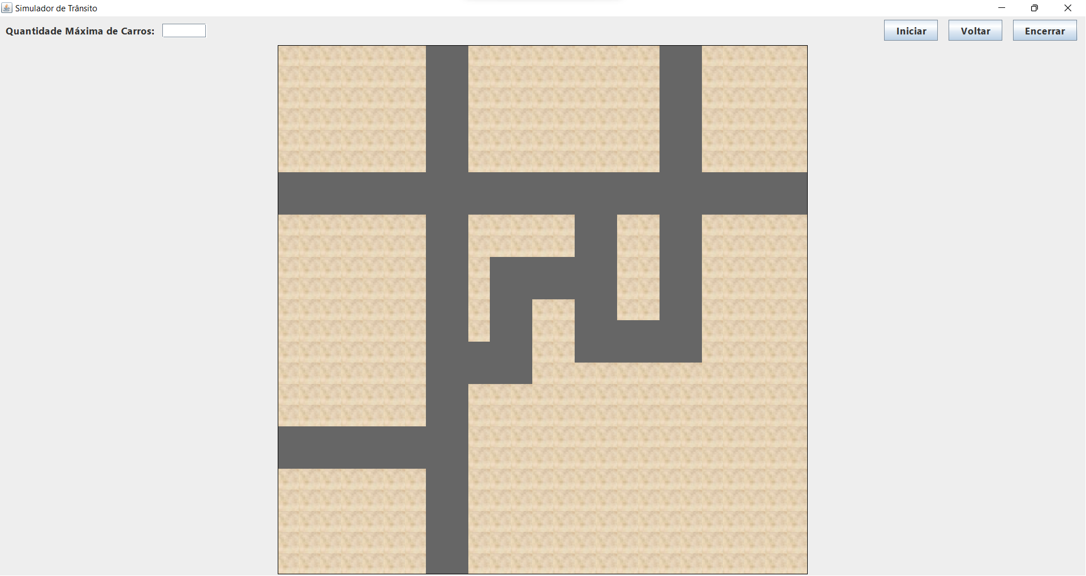
Resultados

Slide 9
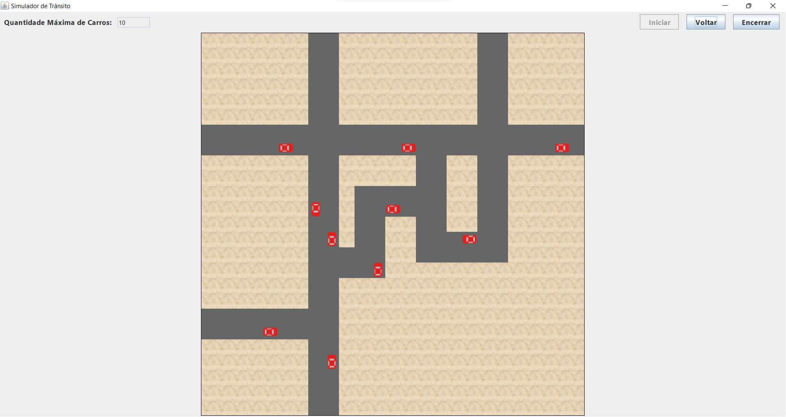
Resultados

Slide 10
Dificuldades encontradas
Fazer os carros serem criados no mapa como Thread, na quantidade informada.
A lógica dos cruzamentos quando os carros se encontram no mapa.

Slide 11
Obrigado

